Slide 1
ПЕК УКРАЇНИ
ПАЛИВНА ПРОМИСЛОВІСТЬ
ЕЛЕКТРОЕНЕРГЕТИКА
ПАЛИВНО-ЕНЕРГЕТИЧНИЙ
КОМПЛЕКС

Slide 2
ПІДБЕРИ ПАРУ - ВИЗНАЧ ГАЛУЗЬ
Продукція цієї галузі має високу собівартість, є основою енергетики та видобувається у басейнах на сході, заході та в центрі України.
Ця галузь є розвинутою на півночі країни, в умовах надмірної зволоженості.
Ця галузь забезпечує власні потреби України в даному виді палива тільки на 20 - 25 %.
Найбільші підприємства цієї галузі розташовані в Лисичанську, Кременчуці та Херсоні.
Набільшим родовищем цієї галузі є Бовтиське родовище в Кіровоградській області.
Продукція цієї галузі імпортується Україною та часто перевозиться танкерами, аварії яких призводять до екологічних бід.
Продукція даної галузі використовується як сировина в ядерній енергетиці.

Slide 3
Міжгалузеві зв’язки електроенергетики
Промисловість
Сільське господарство
Транспорт і зв’язок
ЕЛЕКТРОЕНЕРГЕТИКА
Будівництво
Житлово-комунальне господарство
Невиробнича сфера

Slide 4
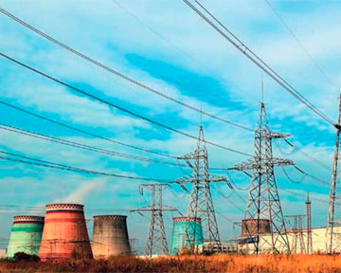
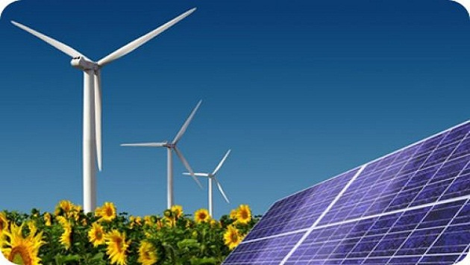
ЕЛЕКТРОЕНЕРГЕТИКА УКРАЇНИ

Slide 5
ПЛАН УРОКУ
Електроенергетика як складова ПЕК України.
Основні типи електростанцій та їх розміщення:
а) традиційні електростанції;
б) альтернативна енергетика.
Енергосистеми й найважливіші ЛЕП.
Перспективи розвитку електроенергетики України.
Енергозбереження

Slide 6
РЕСУРСИ ЕЛЕКТРОЕНЕРГЕТИКИ
НЕВІДНОВЛЮВАНІ
ВІДНОВЛЮВАНІ
ВУГІЛЛЯ
НЕВИЧЕРПНІ
НАФТА
ЕНЕРГІЯ СОНЦЯ
ЕНЕРГІЯ ВОДЯНОГО ПОТОКУ
ПРИРОДНИЙ
ГАЗ
ЕНЕРГІЯ ВІТРУ

Slide 10
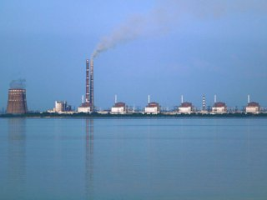
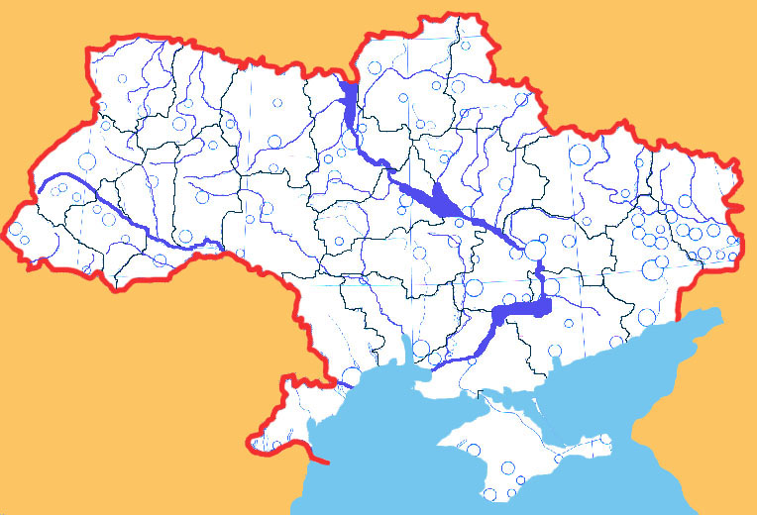
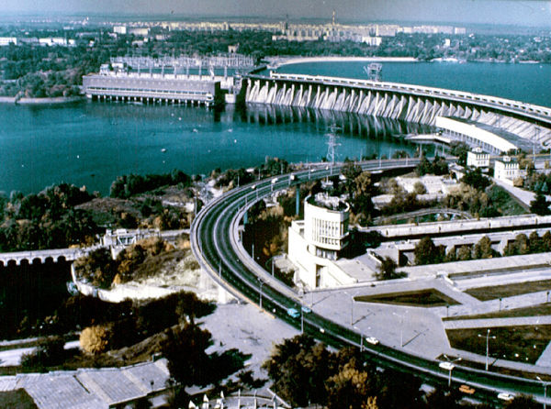
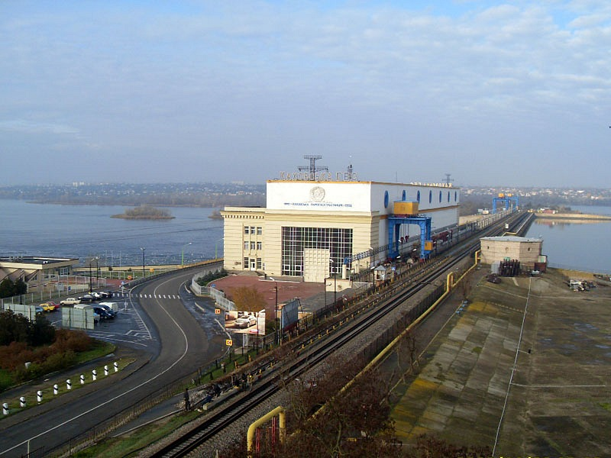
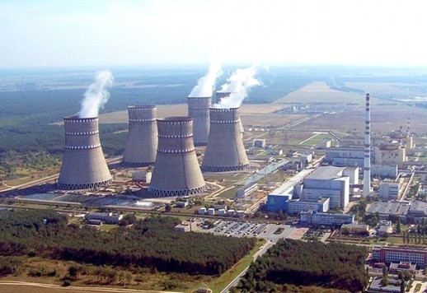
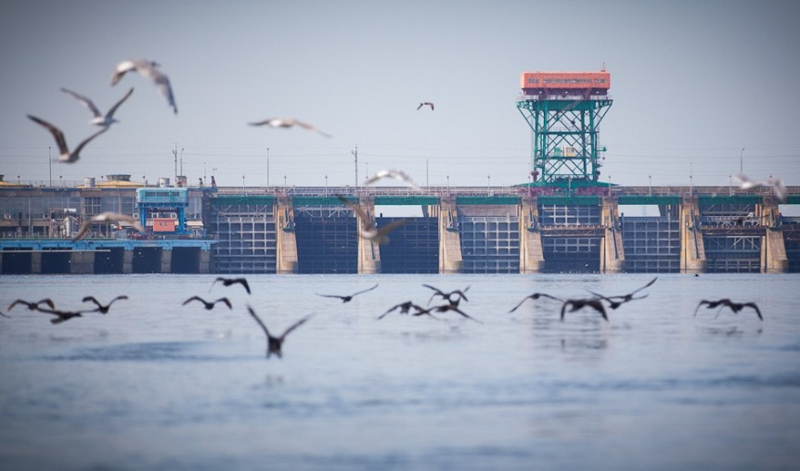
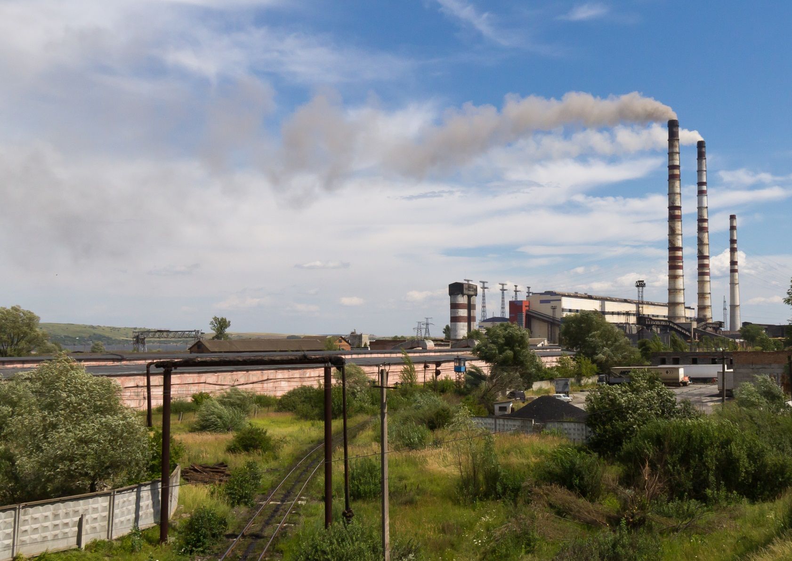
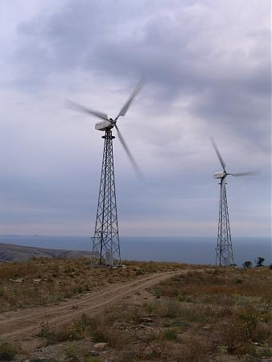
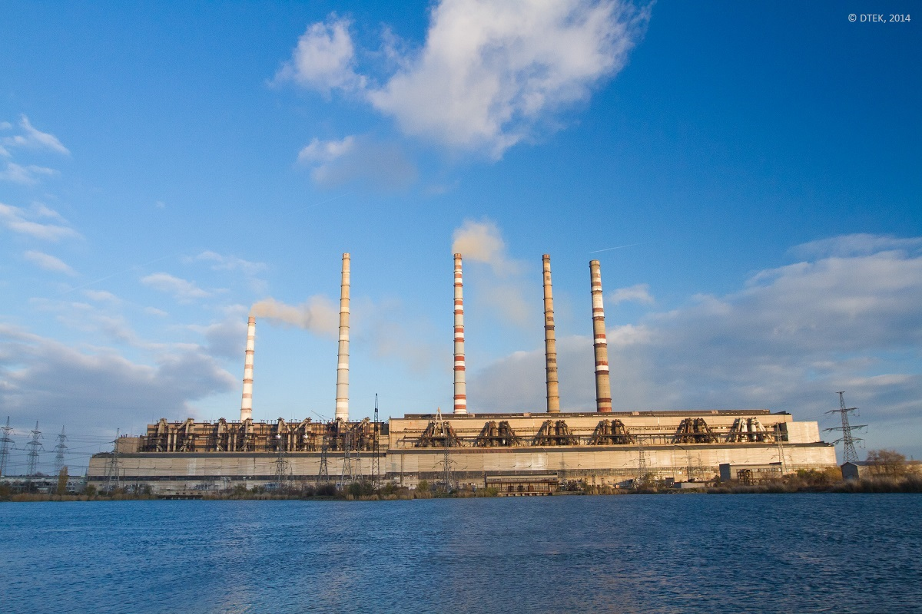
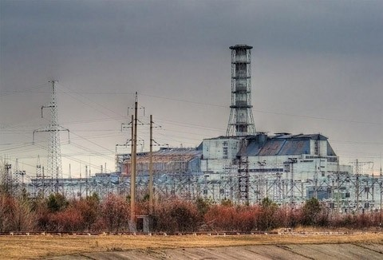
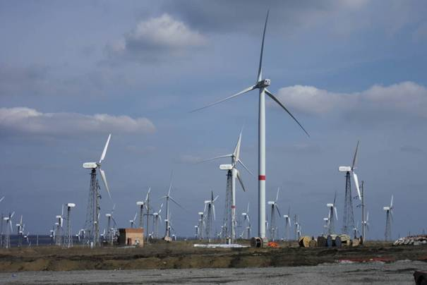
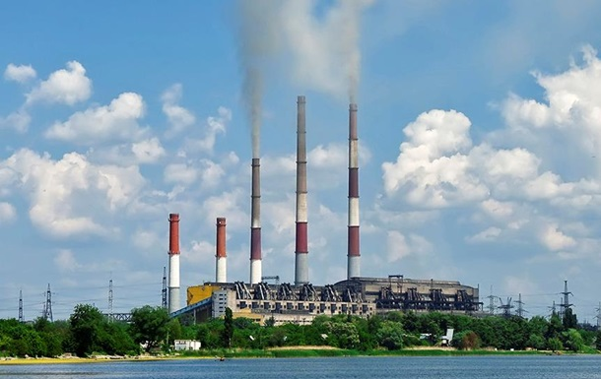
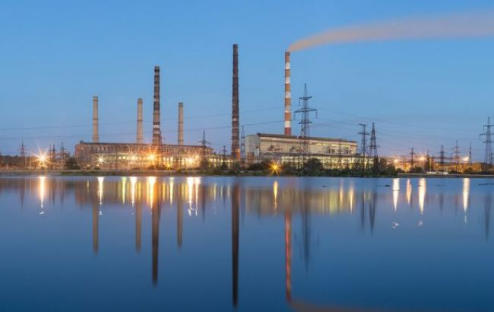
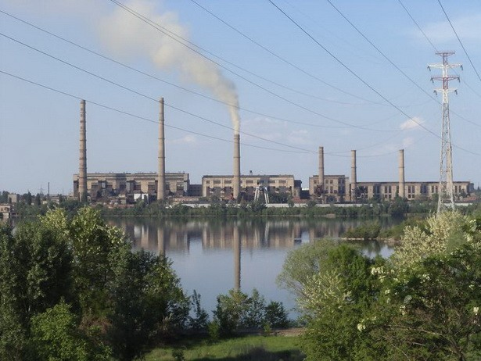
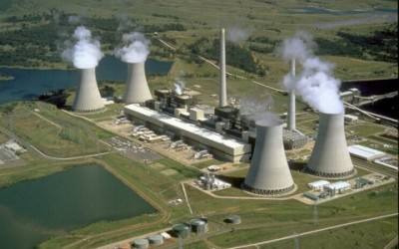
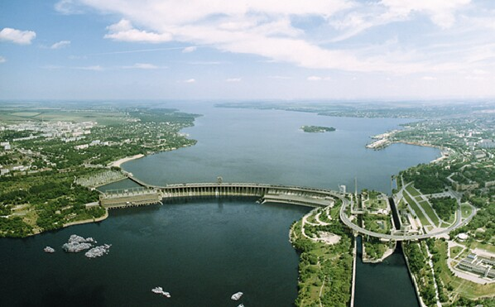
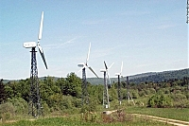
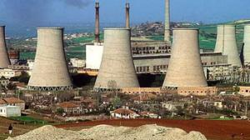
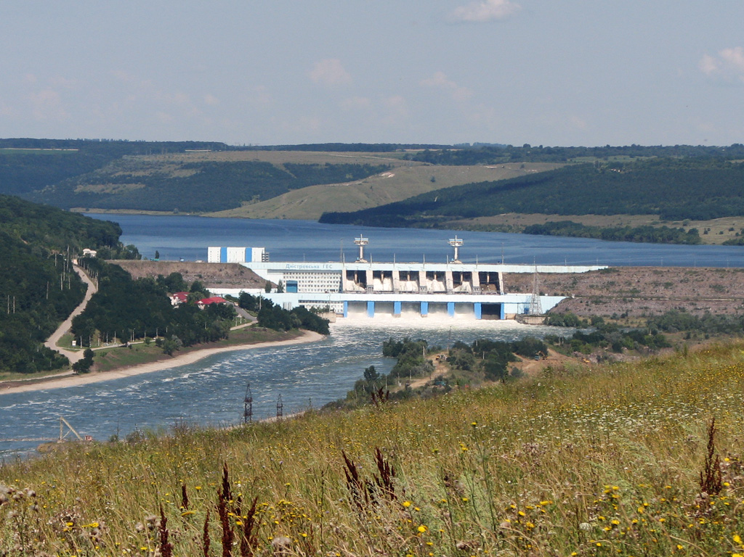
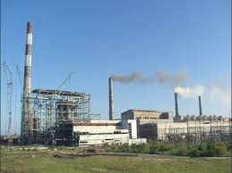
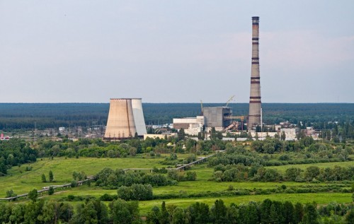
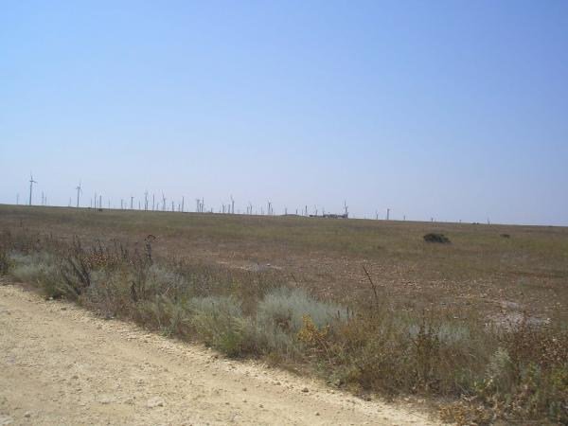
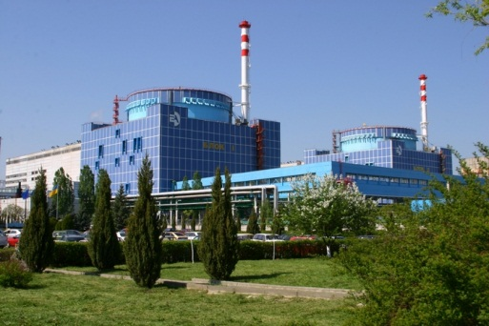
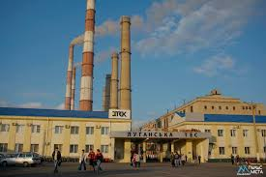
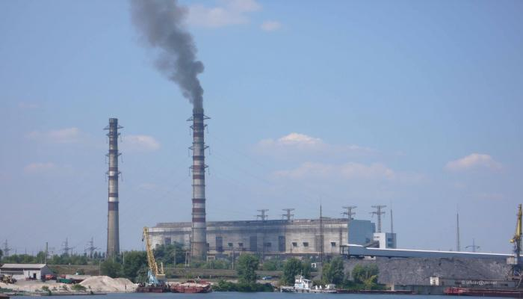
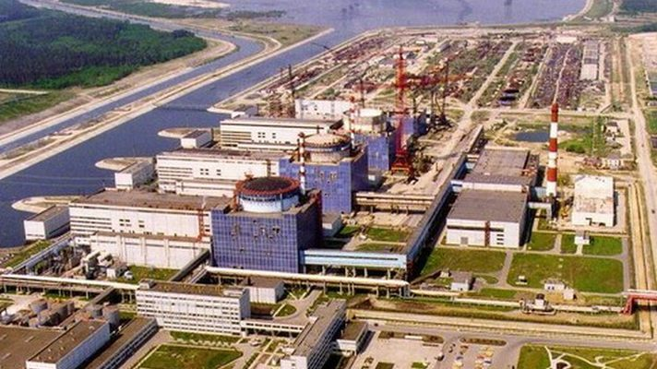
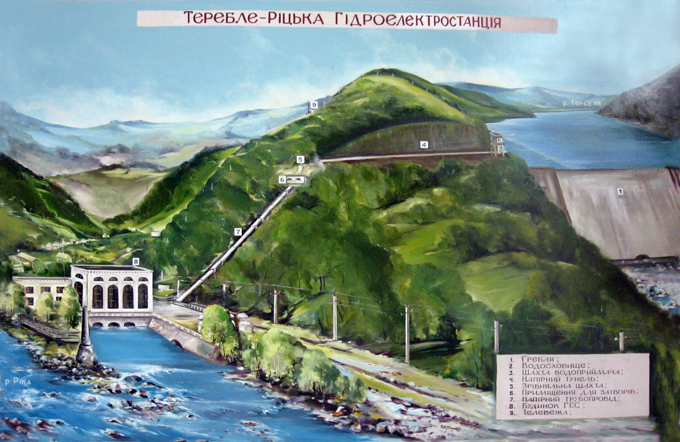
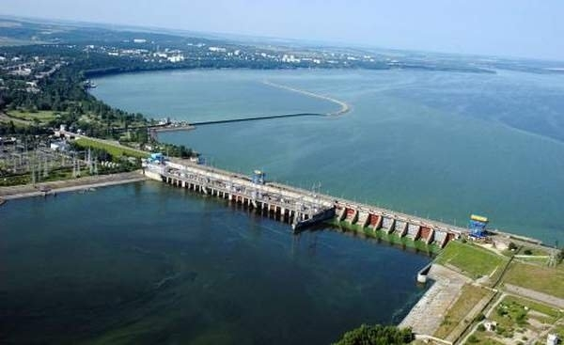
ЕЛЕКТРОЕНЕРГЕТИКА
Рівненська
Чорнобильська
Жешув (Польща)
Київські
Хмельницька
ТЕЦ-5
ТЕЦ-6
ТЕЦ
Трускавецька
Канівські
Добротвірська
Зміївська
Луганська
Трипільська
Слов'янська
Бурштинська
Дністровські
Кременчуцька
Придніпровська
Теребля-Ріцька
Дніпродзержинська
Криворізька
Південно-Українська
Вуглегірська
Альбертірша (Угорщина)
Дніпрогес
Каховська
Типи електростанцій:
Запорізька
ТЕЦ
Новоазовська
- ТЕС;
Запорізька
Асканійська
- ГЕС;
Донузлавська
Ісакча (Болгарія)
Сакська
- АЕС;
Тарханкутська

- ВЕС;
Судацька

Slide 11
ПЕРСПЕКТИВИ РОЗВИТКУ ГАЛУЗІ
реконструкція й технічне переоснащення підприємств з одночасним нарощуванням генеруючих потужностей;
збільшення обсягу власного видобутку енергоносіїв;
запровадження сучасних енергоефективних технологій та обладнання;
переважаючий розвиток галузей із низькою енергоємністю (точне машинобудування, легка, харчова промисловість).

Slide 12
ЕЛЕКТРОСТАНЦІЇ
ТЕПЛОВІ
ВІТРОВІ
АТОМНІ
СОНЯЧНІ
ГІДРАВЛІЧНІ
ВУГІЛЛЯ
НАФТА
ГАЗ
ЗБАГАЧЕНИЙ УРАН
ЕНЕРГІЯ ВОДЯНОГО ПОТОКУ
ЕНЕРГІЯ СОНЦЯ
ЕНЕРГІЯ ВІТРУ

Slide 13
Традиційні типи електростанцій
№ п/п | Тип електро-станції | Ресурс на якому працює | Відсоток виробництва енергії | Принцип розташування | Найпотужніші електростанції
1 | ТЕС
2 | ГЕС
3 | АЕС
Альтернативні типи електростанцій
№ п/п | Тип електростанції | Ресурс на якому працює | Найпотужніші електростанції
1 | ВЕС
2 | СЕС
Альтернативні типи електростанцій

Slide 14
Традиційні типи електростанцій
№ п/п | Тип електро-станції | Ресурс на якому працює | Відсоток виробництва енергії | Принцип розташування | Найпотужніші електростанції
1 | ТЕС | Вугілля, газ, мазут | 48 % | Сировина та споживач | ДРЕС: Вуглегірська, Луганська, Слов'янська, Бурштинська, Запорізька, Криворізька
2 | ГЕС | Енергія рік | 5 % | До річок | Дніпро: Дніпрогес, Каховська, Канівська, Дніпродзержинська, Київська, Кременчуцька; Дністровська
3 | АЕС | Уран | 47% | Споживач та вода | Запорізька (6 блоків) Рівненська (2 блоки) Хмельницька (2) Південно-Українська (3)
Альтернативні типи електростанцій
№ п/п | Тип електростанції | Ресурс на якому працює | Найпотужніші електростанції
1 | ВЕС | Вітер | Новоазовська, Донузлавська
2 | СЕС | Сонце | Кримська (20 установок)
Альтернативні типи електростанцій

